Slide 1
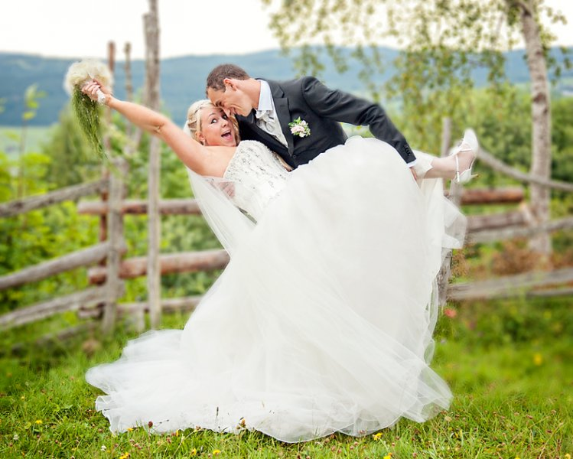
Bruremarsj fra Lødingen

Slide 2
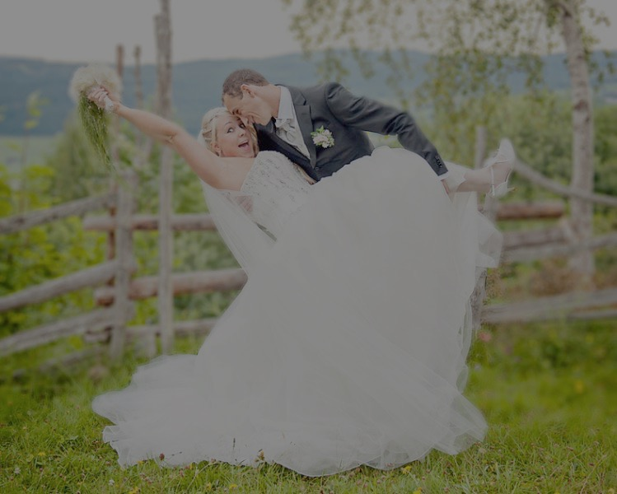
Først sa du nei, så sa du ja, så sa du kjæresten min
Og æ står staskar for dæ, og du er silkefin
Og bruremarsjen går, bruremarsjen går, den e vårres i dag
Førr vi får lov av livet å leve i lag.

Slide 3
Og vi vet ikke veien, det e lett å gå sæ bort
Og vi e så små, e så små i blant og livet e så stort
Å lykka e skjør som en blomst, å den kan visne den kan knekk
Men kjærligheta e ei rot som lev om blomsten brekk
Øyeblikkan, ta dem med dæ, lykka vi fant
Midt i mørket finnes alt det fine vi fant
Alt det fine vi fant

Slide 4
Først sa du nei, så sa du ja, så sa du kjæresten min
Og æ står staskar for dæ, og du er silkefin
Og bruremarsjen går, bruremarsjen går, den e vårres i dag
Førr vi får lov av livet å leve i lag.

